Slide 1
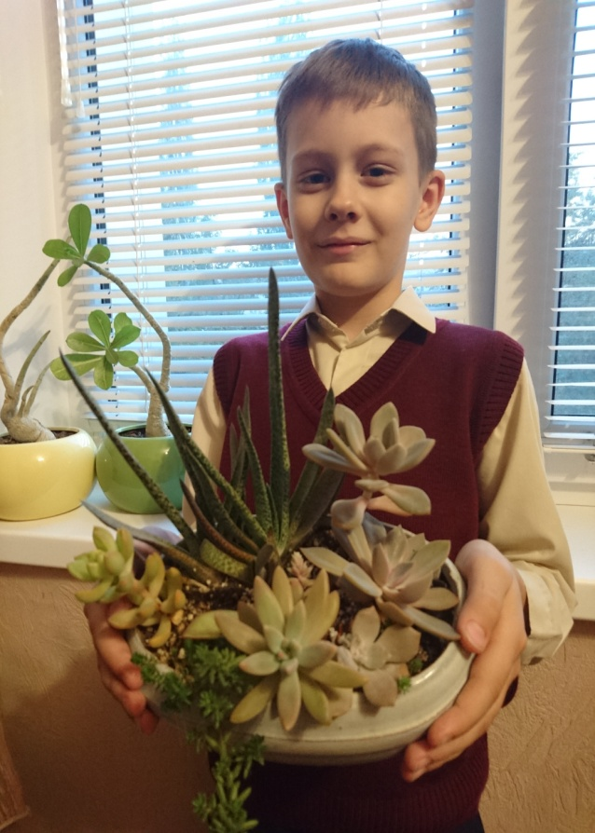
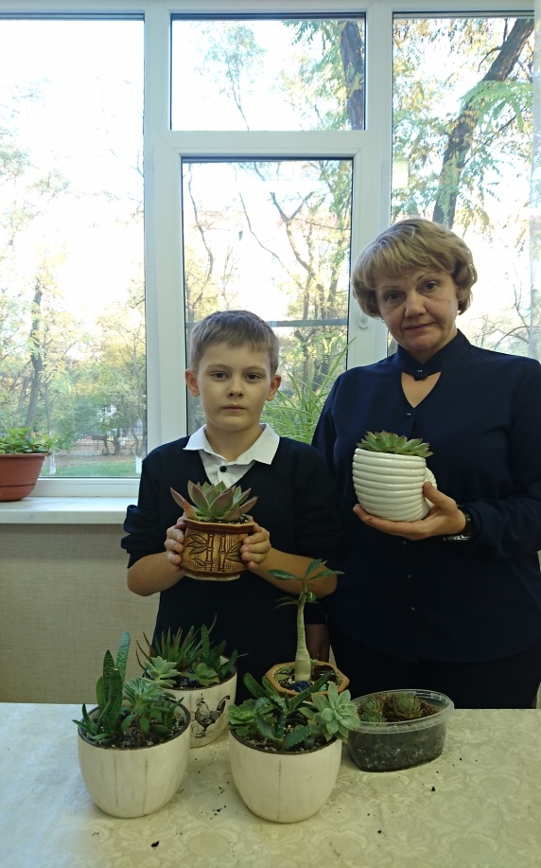
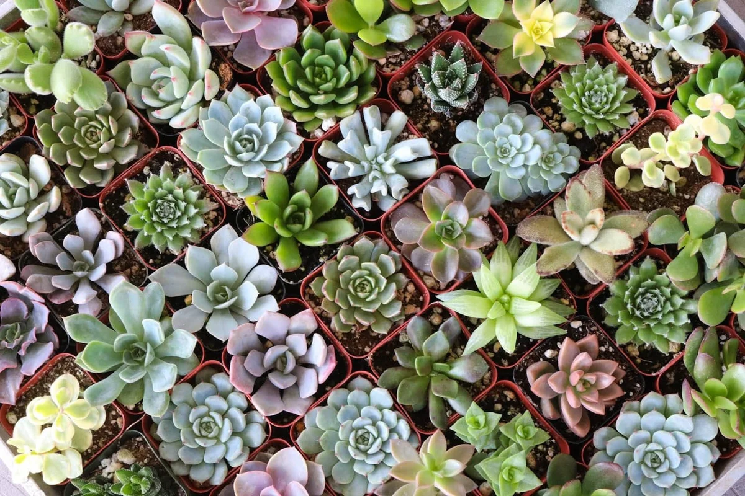
МБУДО Центр «Радуга» г.Волгодонска
Проект «Эти удивительные растения - суккуленты!»
Проект выполнил: Учащийся объединения «Юный краевед»
Шкильный Даниил
Руководитель проекта: Педагог дополнительного образования
Глотова Элина Константиновна
Волгодонск 2020 г.

Slide 2

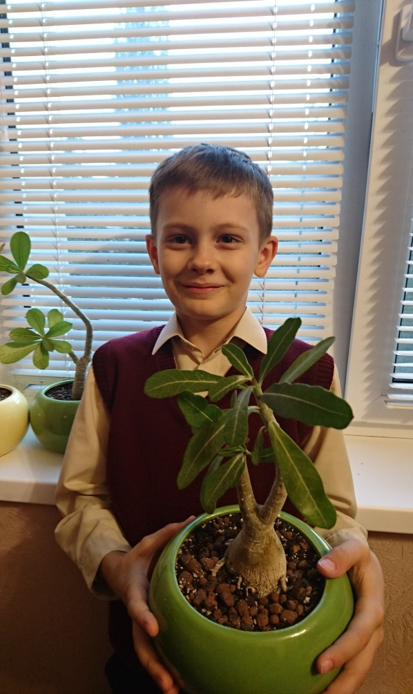
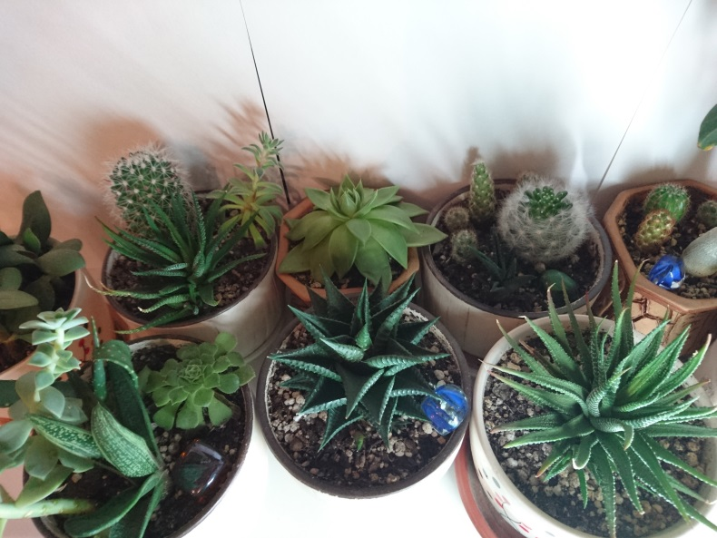
Человек и природа. Их взаимосвязь в наши дни - предмет изучения и обсуждения не только учёных, но и государственных организаций. Дитя природы – человек – не всегда остается ее другом. Но есть растения, которые, на мой взгляд, предназначены, удовлетворять тягу к земле, к природе, к сохранению и выращиванию.
Я выбрал тему «Эти удивительные растения – суккуленты», так как считаю ее познавательной, интересной, воспитывающей, исследовательской. Познавательны растения, которые не произрастают в нашем крае, но могут жить благодаря выращиванию и размножению. Интересен процесс наблюдения и развития этих растений, который воспитывает любовь к природе. И еще потому, что суккуленты поразили меня своей причудливой формой, неприхотливостью, возможностью выращивать их даже в домашних условиях, разводя тем самым коллекцию на подоконнике.

Slide 3
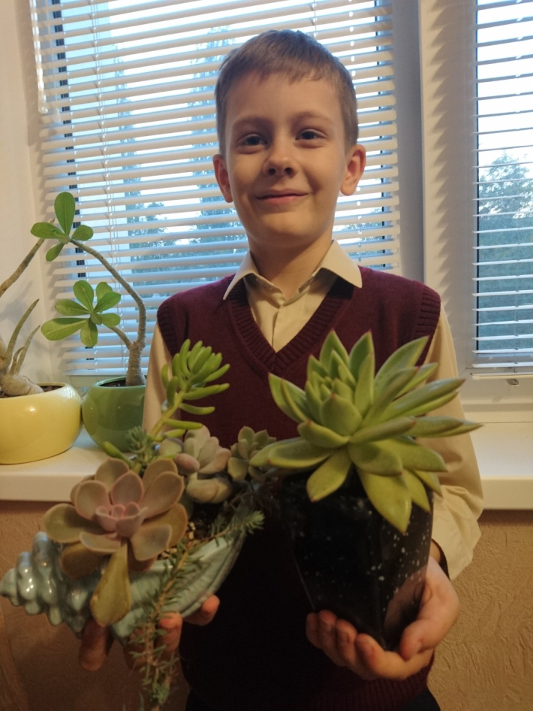
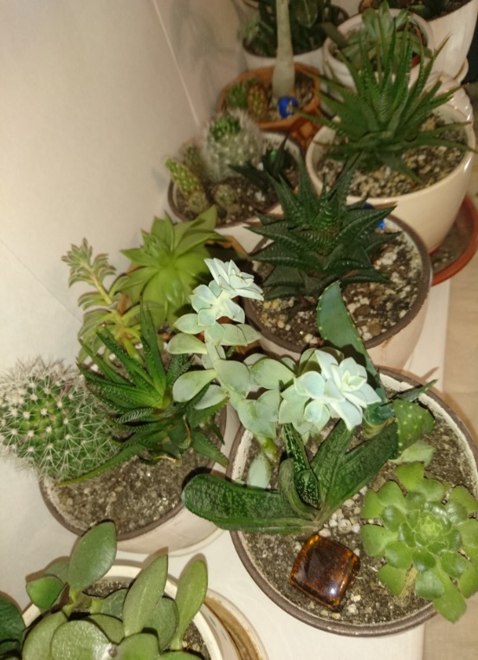
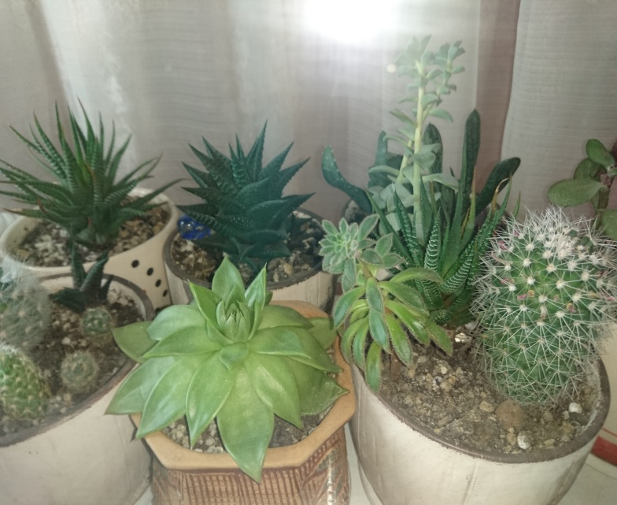
На моём окошке поселился ёжик.
Он глядит в окошко, а ходить не может.
Где же его лапки? Где у него кожица?
Может, он без шапки от мороза съёжился?
Цель моей работы заключается в том, чтобы не только рассказать об этих причудливых «экзотах», но и показать, что применив знания, усилия и желание можно достичь поставленной цели, ведь даже учёные сомневаются в земном происхождении этих видов растений. Может их миллионы лет назад принёс заблудившийся в пространстве метеорит... Кто знает? Но они самые необычные растения на земле... Живут там, где не может выжить ни один другой вид растений. Мясистые и сморщенные, с листьями и без, с колючками и цветами, разных расцветок, фантастических форм и размеров, они удивительны и прекрасны одновременно, это - суккуленты!

Slide 4
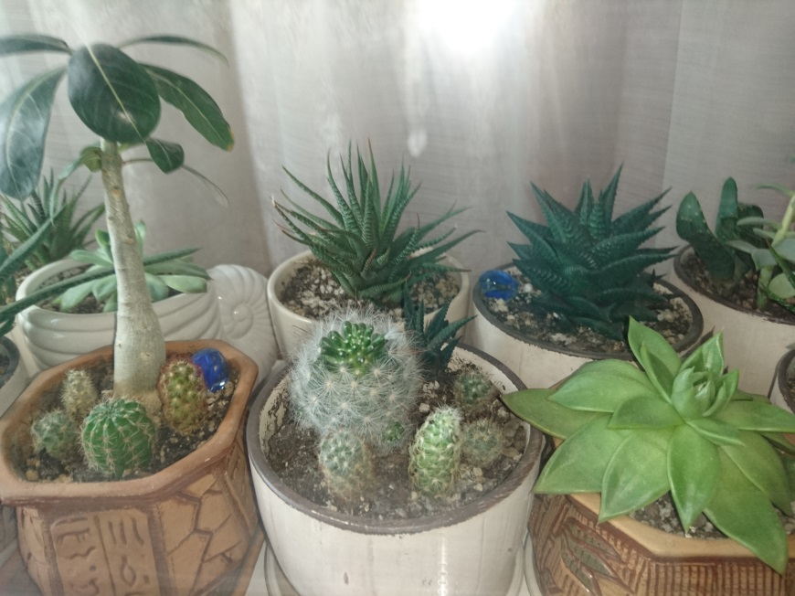
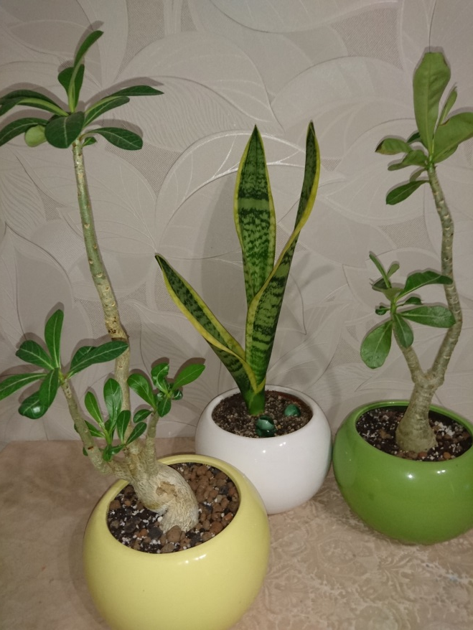

Суккуленты — группа растений родом из засушливых областей Южной Америки, Мадагаскара и Африки. Всех их объединяет одна особенность, хорошо знакомая нам благодаря кактусам: способность запасать воду на довольно продолжительное время и в период засухи экономно её расходовать.
Ещё один бонус суккулентов — разнообразие: более 800 видов! Размеры, формы, цвета — подобрать что-то на свой вкус или под свой интерьер не составит труда. Мы не будем приводить здесь научные классификации суккулентов, перечислим лишь несколько самых популярных и доступных представителей: кактусы, алоэ, или столетник; крассула, или толстянка, седум, эхеверия или каменный цветок, каланхоэ, хавортия, адениум, лапидария , эониум, сансивиерия, родиола, молодило, очиток, гастерия и другие.

Slide 5
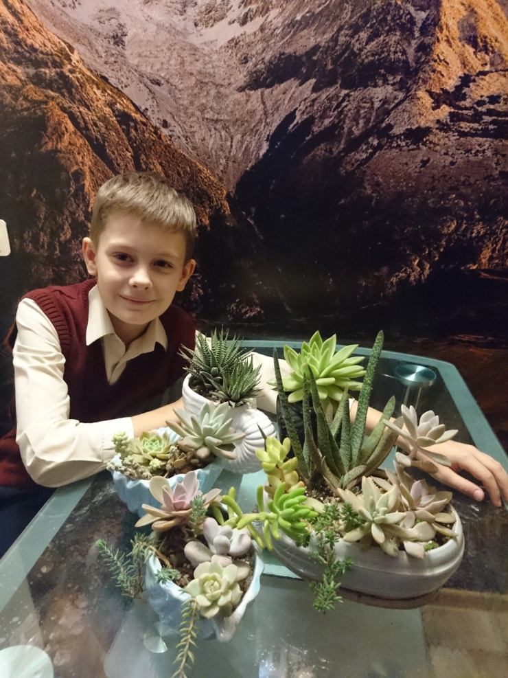
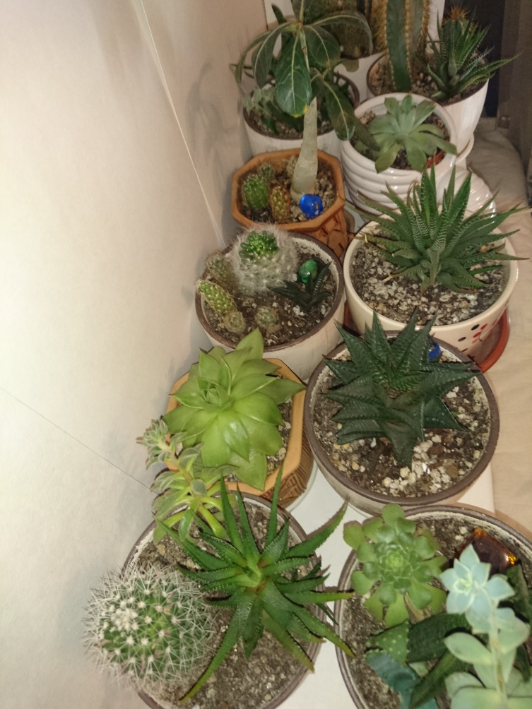
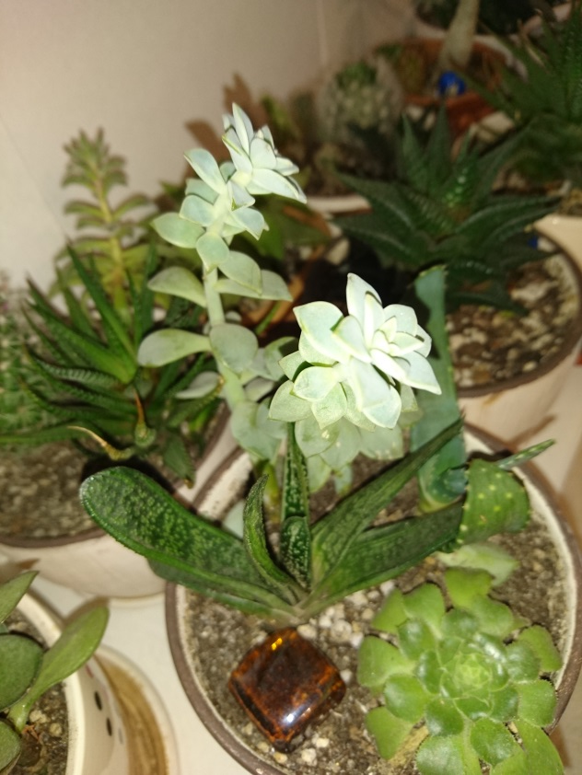
Проведя исследовательскую работу по сбору информации о суккулентах, я побывал в гостях у своего педагога Глотовой Элины Константиновны, которая занимается цветами, в том числе и суккулентами, у ее родственников, и рассмотрев коллекцию наших, домашних суккулентов (разводит мама), прочел много информации о них.
Слово "суккулент" происходит, от латинского "succus" – «сок». Суккуленты – растения с толстыми, сочными стеблями или листьями. В природе суккуленты в своих мясистых листьях и стеблях накапливают воду, собранную из ночной росы или запасённую в короткий период дождей. Как правило, они произрастают в местах с засушливым климатом.

Slide 6
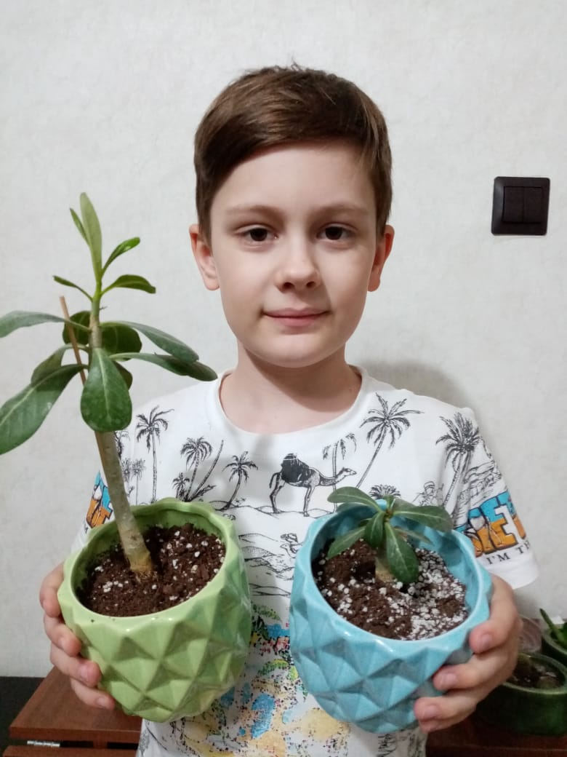
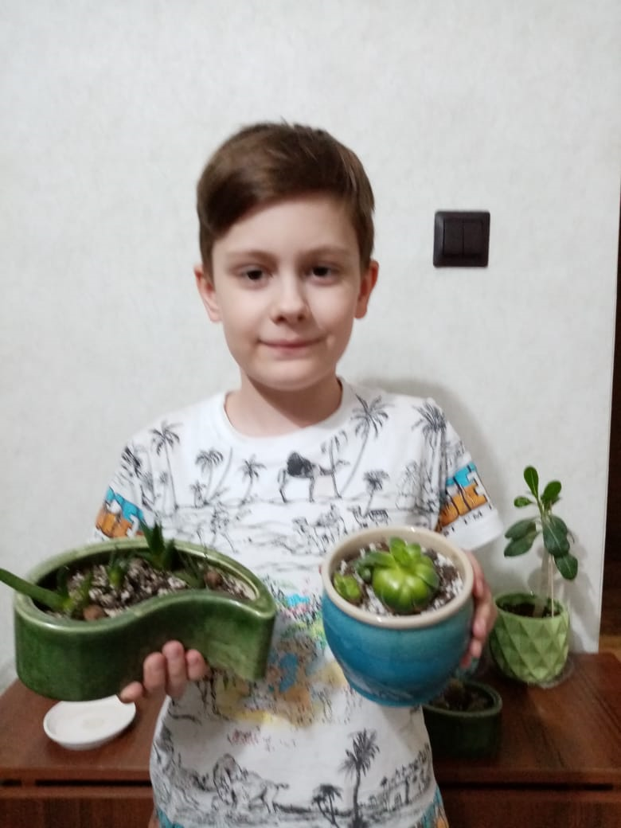
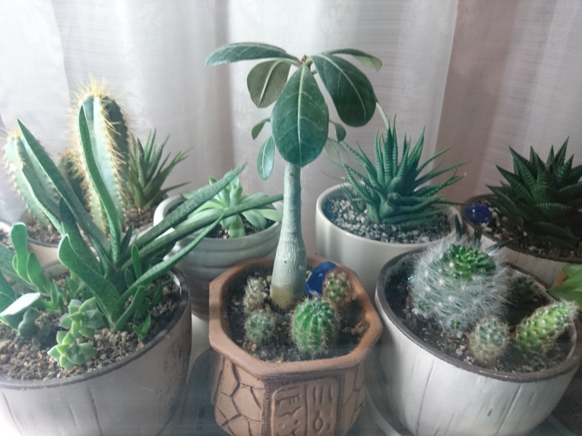
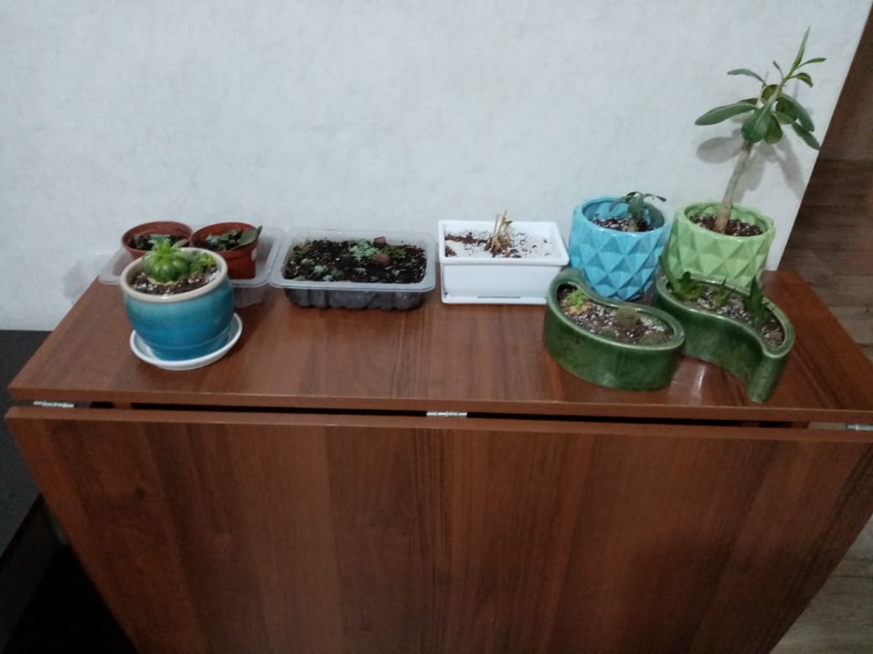
Суккуленты – красивые, неприхотливые, выносливые и хорошо приспособлены для жизни в наших квартирах. С ними получаются стильные композиции, которые украсят любой интерьер и порадуют его хозяев.
Чтобы выращивать суккуленты, надо помнить два правила:
Им необходим свет, без него они могут погибнуть.
Поливать их надо редко. Зимой 2 раза в месяц, летом – 2 раза в неделю. Не пытайтесь жалеть цветочек “А как это он без водички, дай-ка я его полью”. Суккуленты запасают влагу в своих толстых листьях, поэтому их лучше недолить, чем перелить.
Зимой они находятся в периоде покоя, поэтому нуждаются в сухой почве и прохладе. Ставьте их поближе к окну.

Slide 7
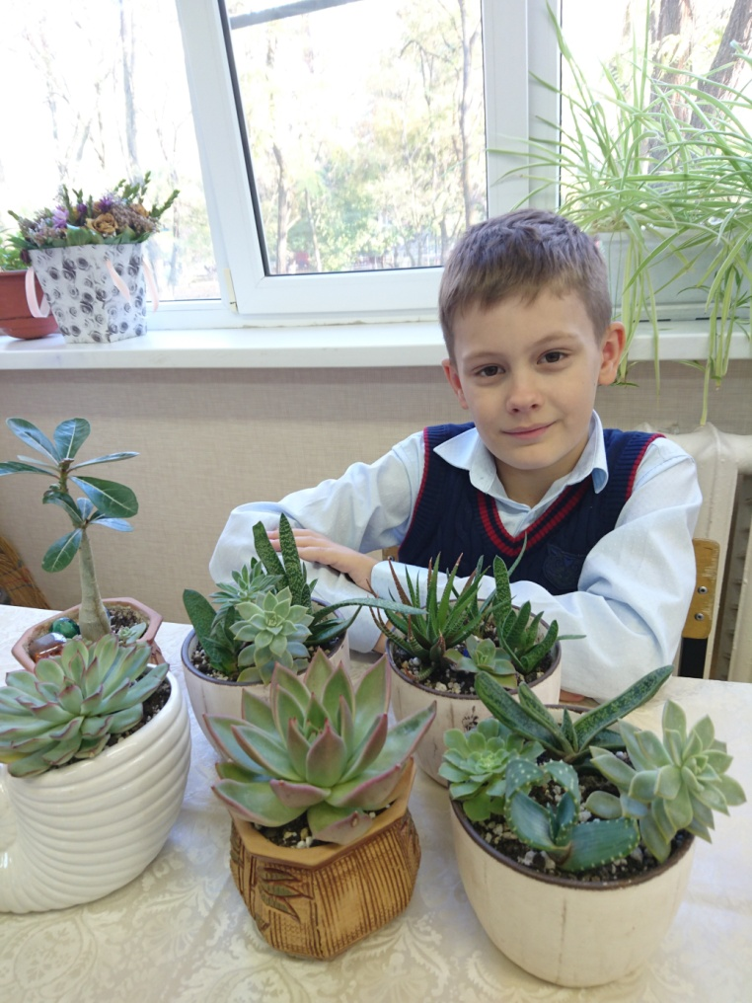
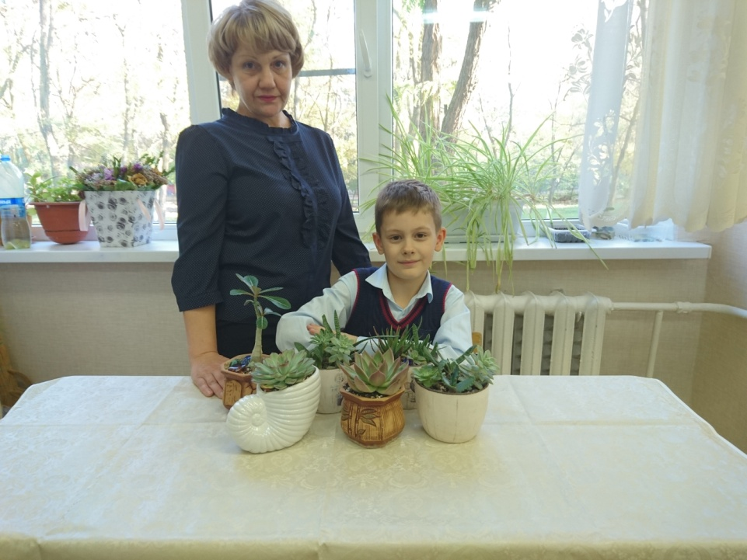
Проведя предварительное исследование, прочитав достаточно много литературы и собрав информацию о суккулентах, я сделал вывод, что не смотря на то что данные растения «экзоты», они распространены среди любителей цветов, у многих «живут» дома, неприхотливы к почвам, могут долговое время находиться без воды, но как все живое требуют к себе внимания, и в ответ радуют наш глаз чарующей красотой, но и возможностью выращивать их даже в домашних условиях, разводя тем самым коллекцию на подоконнике. Это стало главной целью моего проекта. А как получить подобные растения путем размножения и вырастить их мне поможет Мой педагог Глотова Элина Константиновна.

Slide 8
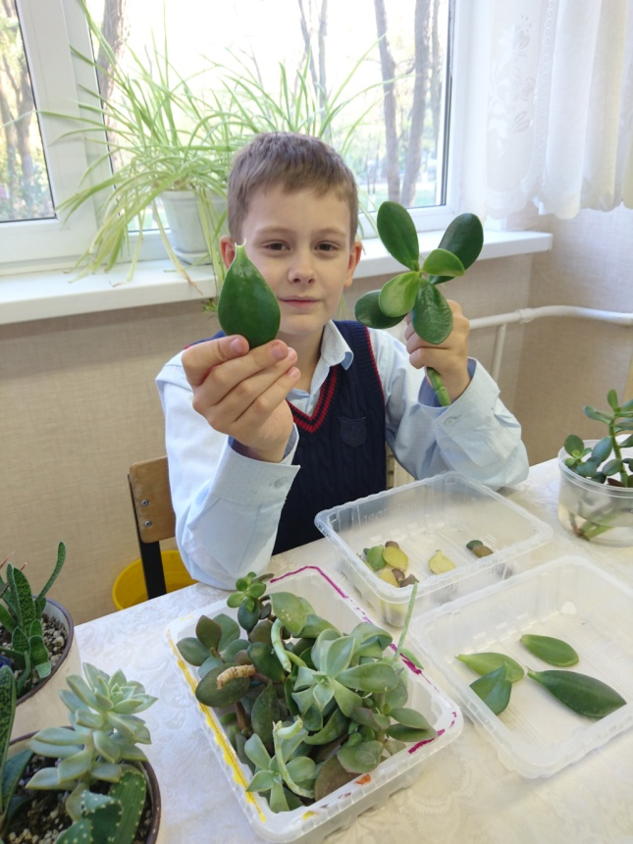
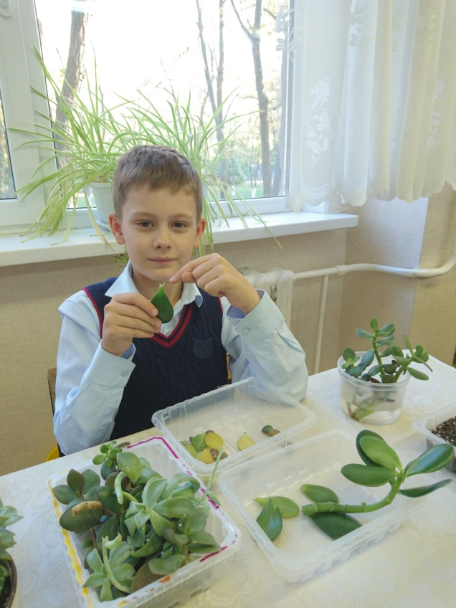
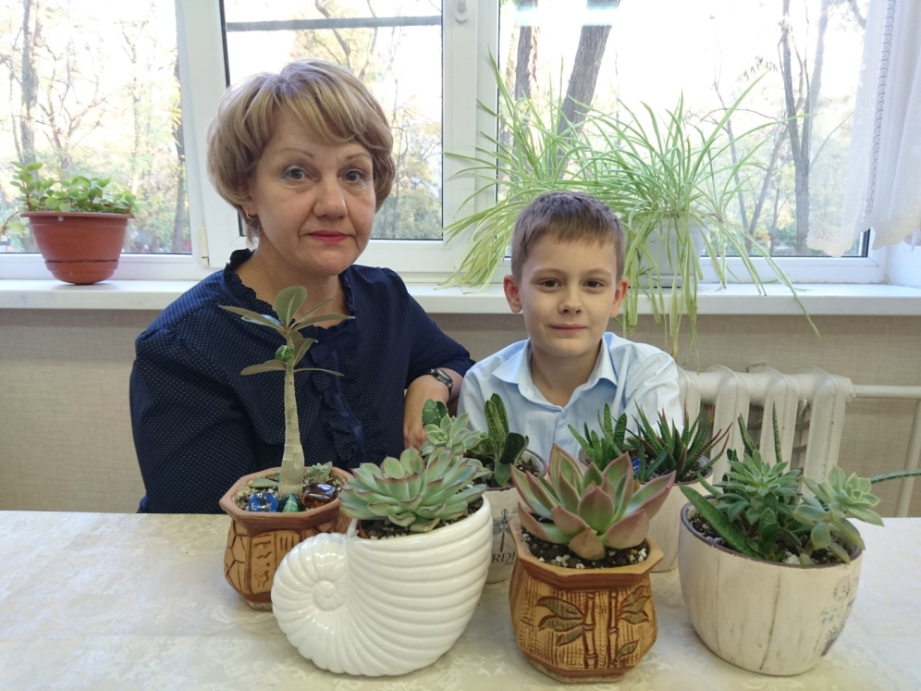
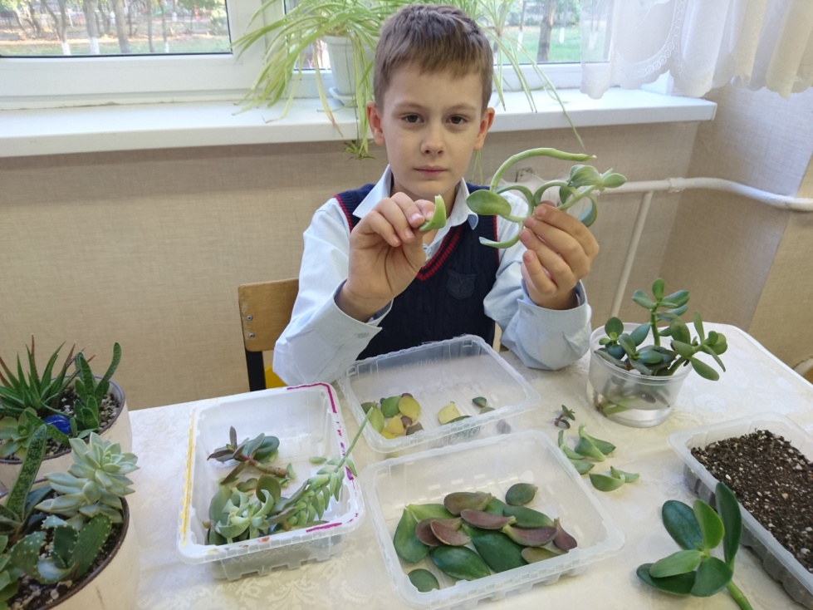
Самый простой способ укоренения суккулентов способ размножения – черенкование. Отобрав самые сильные и здоровые растения, Острым ножом нарежьте черенки от взрослого экземпляра. Выложите материал в контейнер и поставьте в светлое тёплое место без сквозняка. На одни-двое суток.

Slide 9
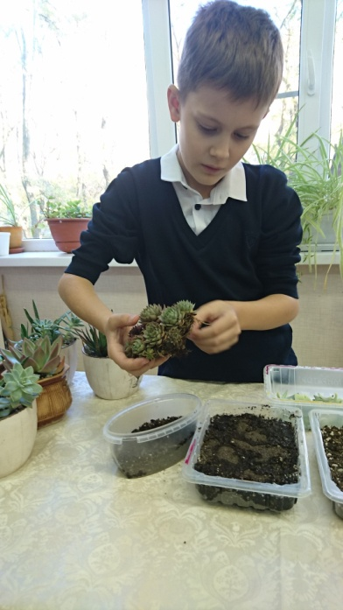
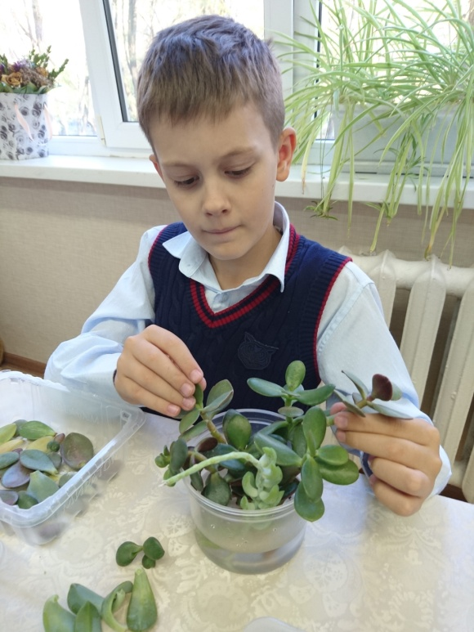
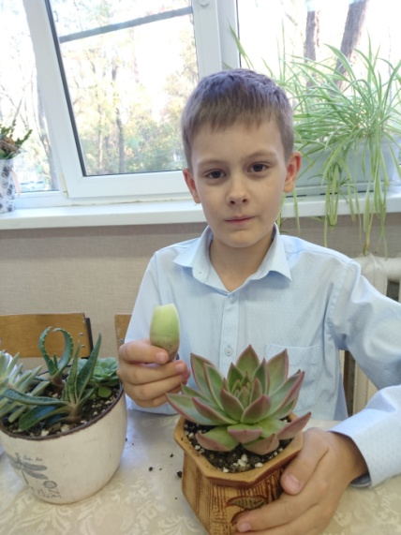
Второй вариант – укоренение листиков в субстрате. Способ подходит абсолютно для всех разновидностей, включая выпускающих большое количество воздушных корней (например, для седума). Для быстрого и успешного результата рекомендуется перед заглублением в субстрат 1-2 дня «подвялить» листочек, выложив его для просушки среза.
Успех мероприятия и в первом, и во втором случае в большой мере зависит от уровня влажности и освещения. Недостаток или переизбыток одной из составляющих может привести к замедлению процесса корнеобразования и даже к гибели листика и черенка.

Slide 10
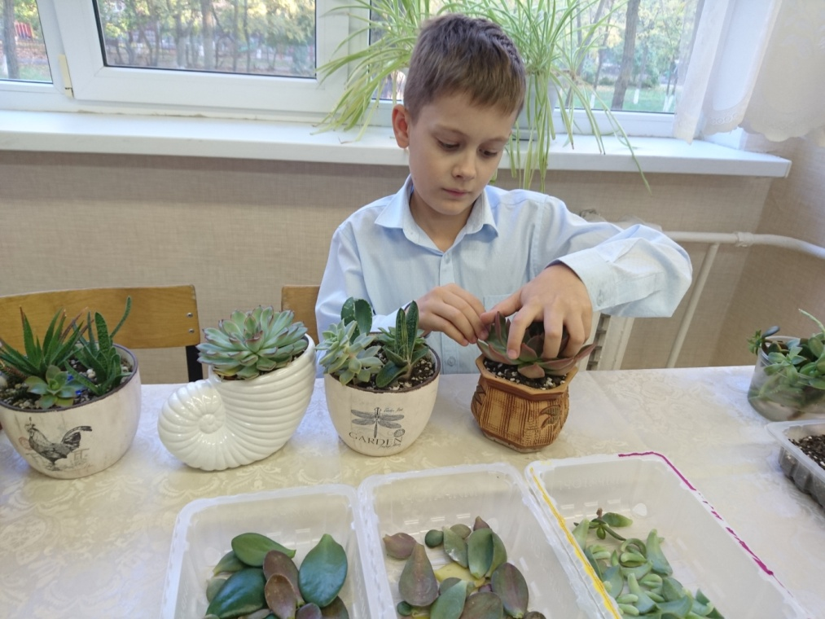
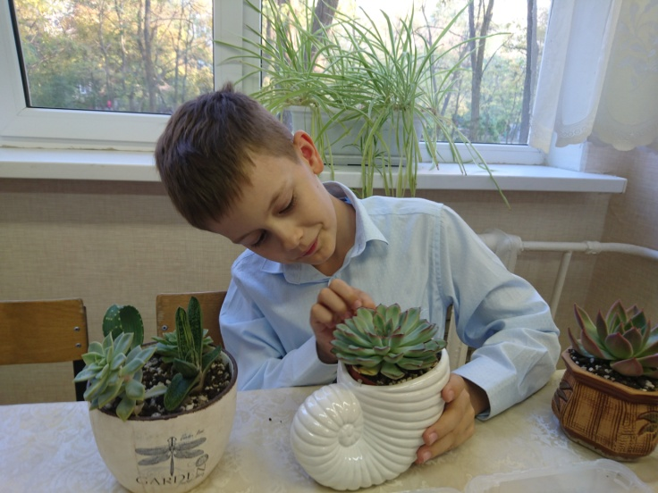
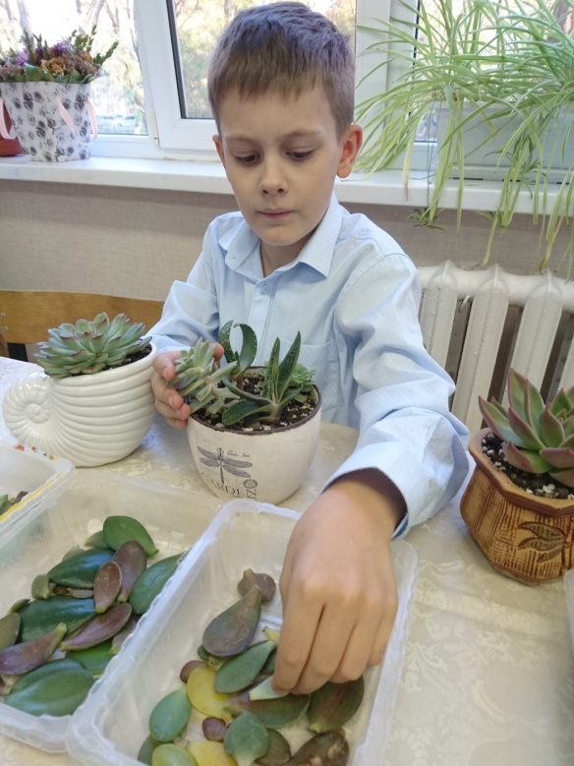
Очень аккуратно отрываем, отводя листик в сторону, чтобы на нем осталась «пяточка» – так называемое место отрыва с бугорком и кладем листики на просушку, чтобы рубец отрыва от стволика самого листика подсушился.

Slide 11
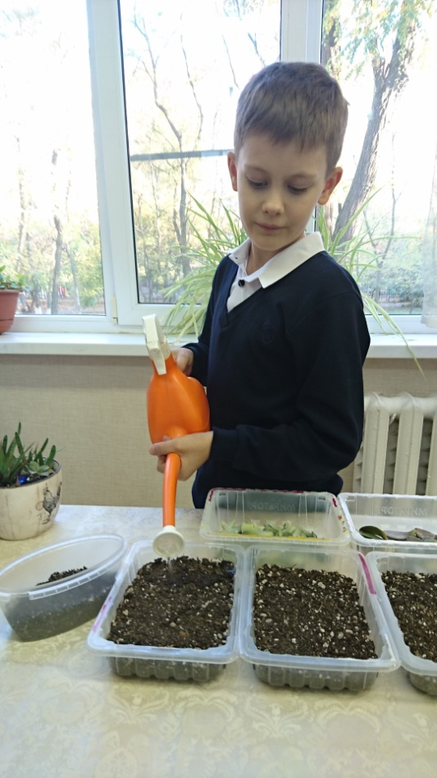
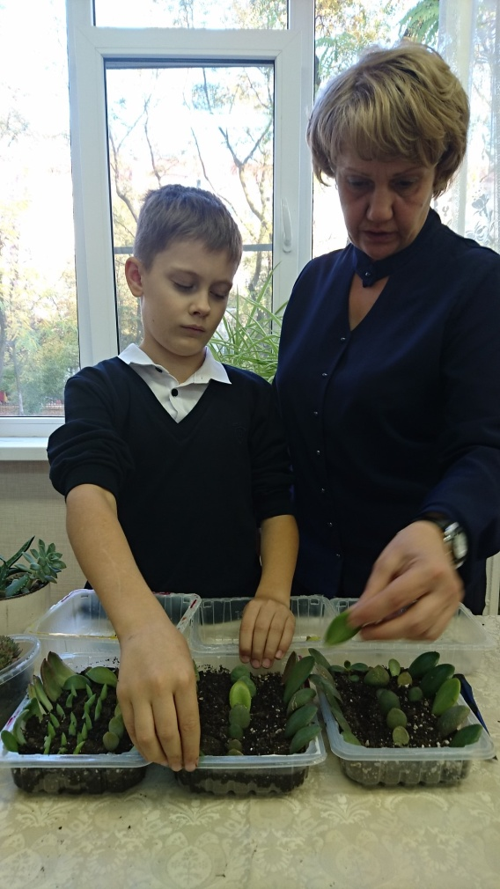
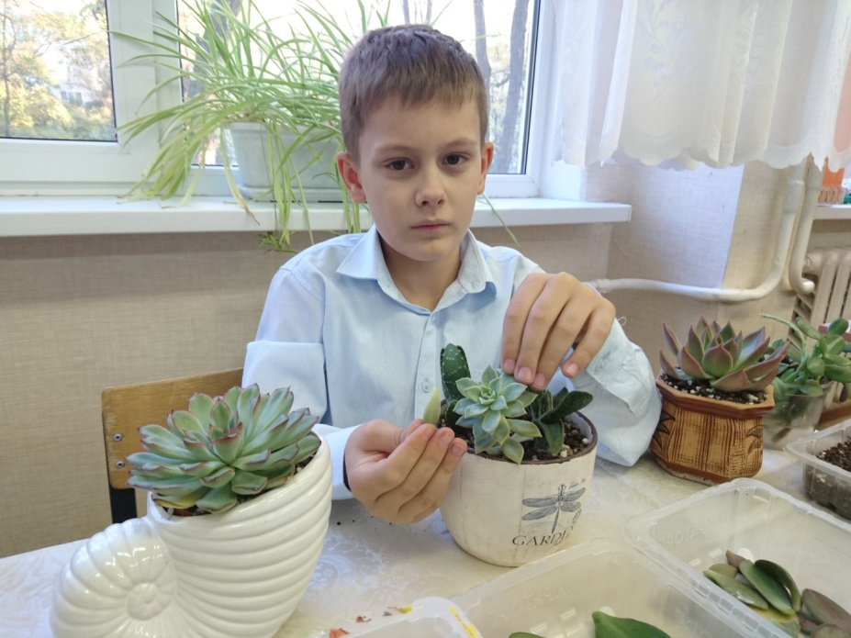
Землю лучше покупать специальную для кактусов, главное, чтобы смесь была питательной, и не забудьте про дренаж. Грунт для суккулентов должен быть легким и воздухопроницаемым. Это позволяют сделать такие добавки к земле, как Перлит и Вермикулит.
Перлит - горная порода, близкая по составу к кислым лавам. По своей сути –это вулканическое стекло с высоким содержанием воды. Вермикулит- пористый материал, получаемый из гидрослюды, содержащий между слоями связанную воду. Так же эти два состава имеют многие полезные химические элементы, такие как магний, кальций, марганец и другие необходимые для роста растения.

Slide 12
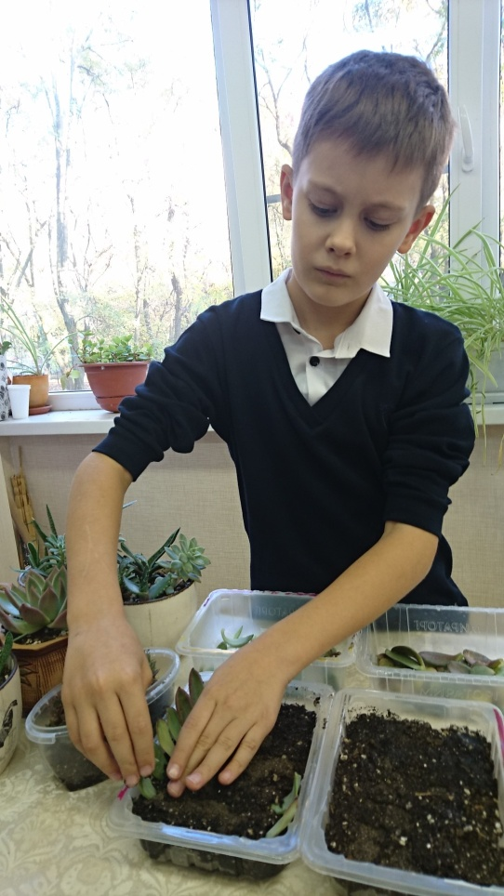
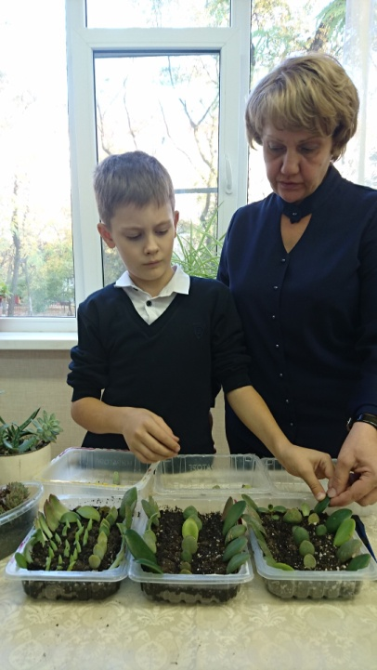
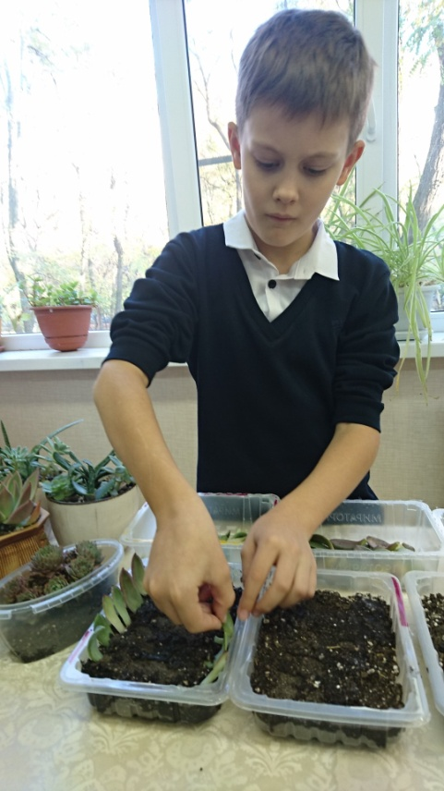
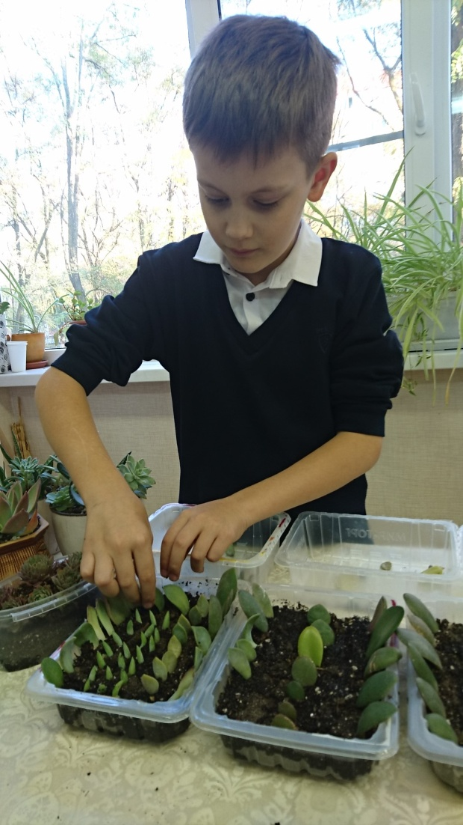
Смешанную с перлитом и вермикулитом почву засыпаем в горшочек, заранее на дно горшка или плошки положив керамзит. Что такое керамзит?
Это натуральный материал из глины или глинистого сланца, прошедших обжиг в печи при температуре 1200 °С. Гладкие снаружи гранулы имеют пористую структуру внутри — они мало весят, не препятствуют воздухообмену и способны накапливать и отдавать влагу.
Материал убережет корни от застоя влаги, впитает излишки и будет медленно отдавать их во внешнюю среду.

Slide 13
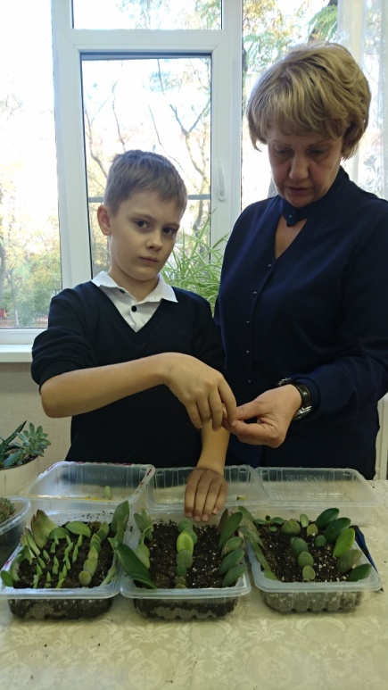
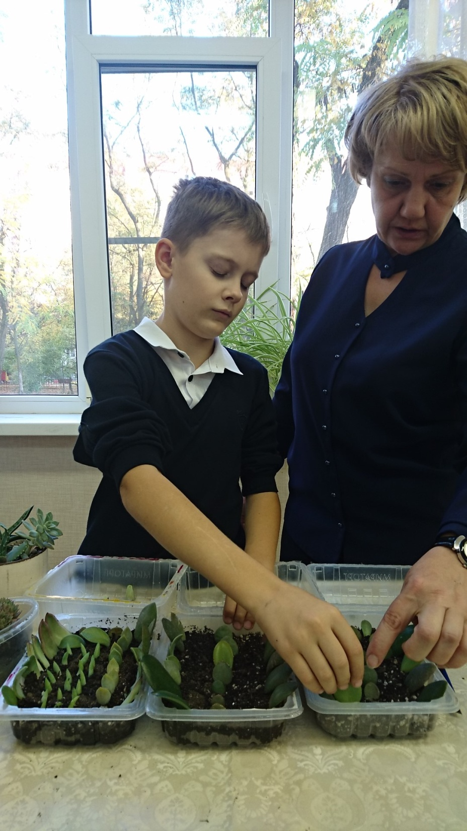
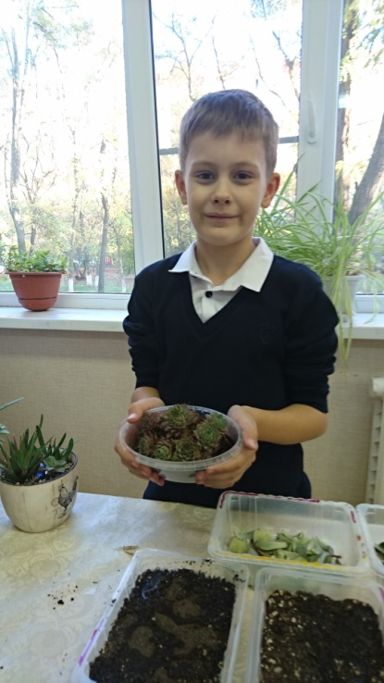
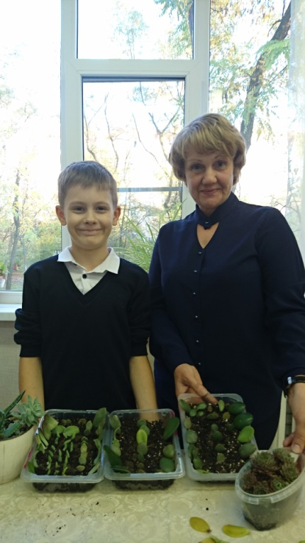
Через двое суток «подвяленные» листочки аккуратно сажаем рядочками в приготовленные плошки с землей, заранее пролив землю отстоянной водой. Листики заглубляем на 0,5 - 1 см. Плошки поставим на подоконник, ведь нужен листикам рассеянный свет, но не на солнце. И подальше от батареи, следя, чтобы почва между поливами не пересыхала. терпеливо начинаем ждать первых всходов.

Slide 14
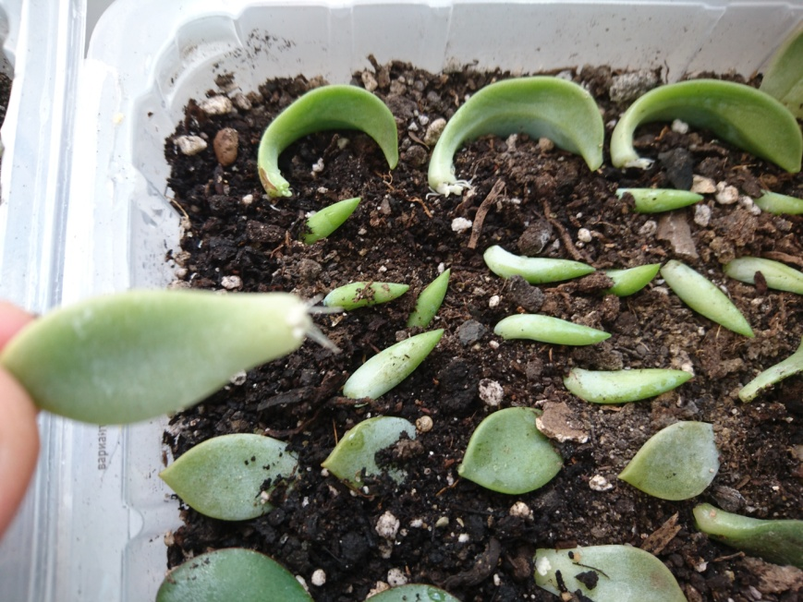
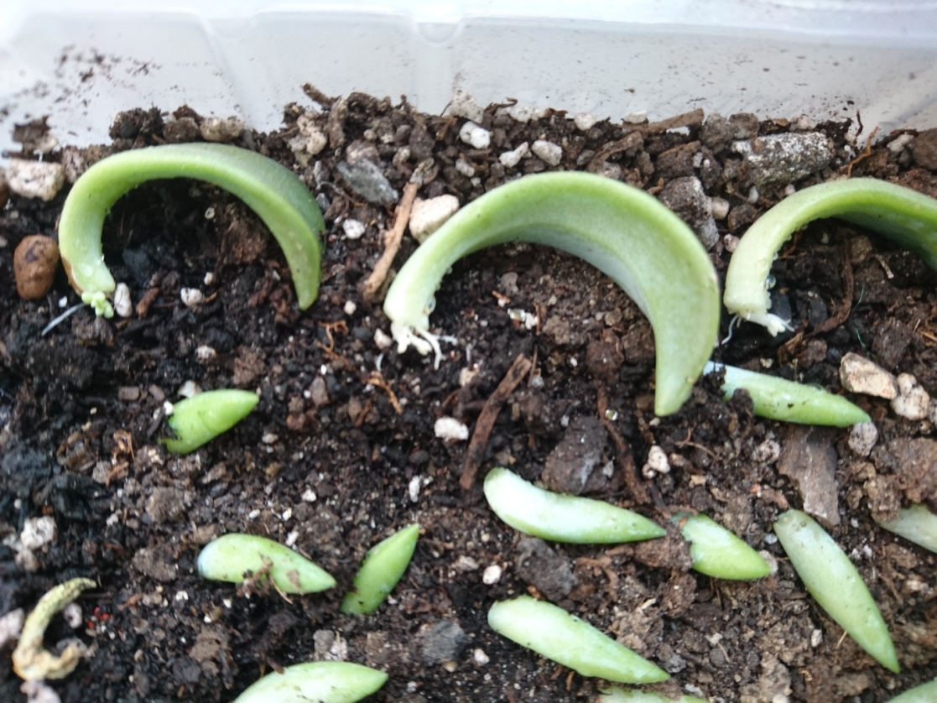
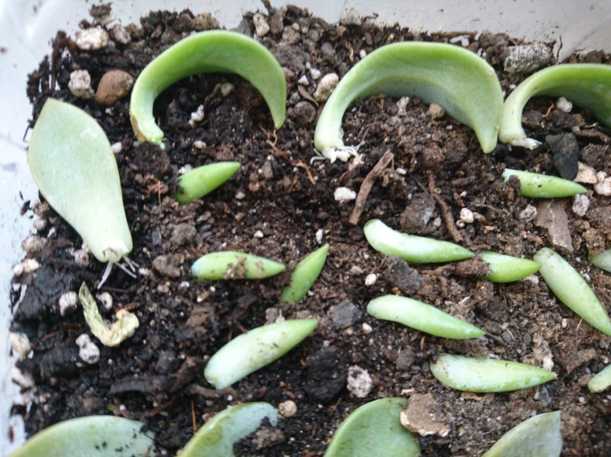
Первые всходы.
Через 16 дней из листиков показались беленькие, хрупкие корешочки. благодаря благоприятным условиям: теплу, рассеянному свету из окна и поливу.

Slide 15
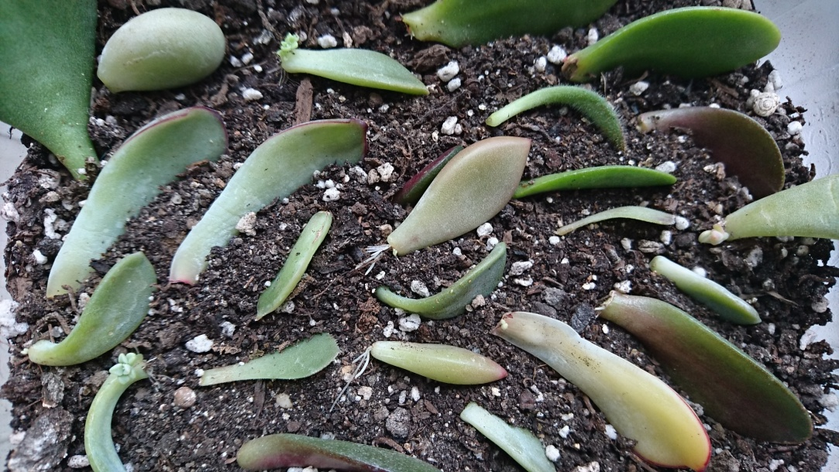
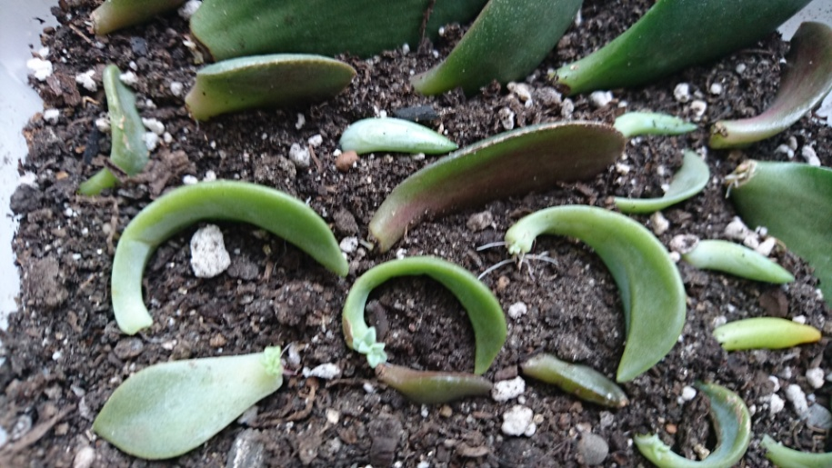
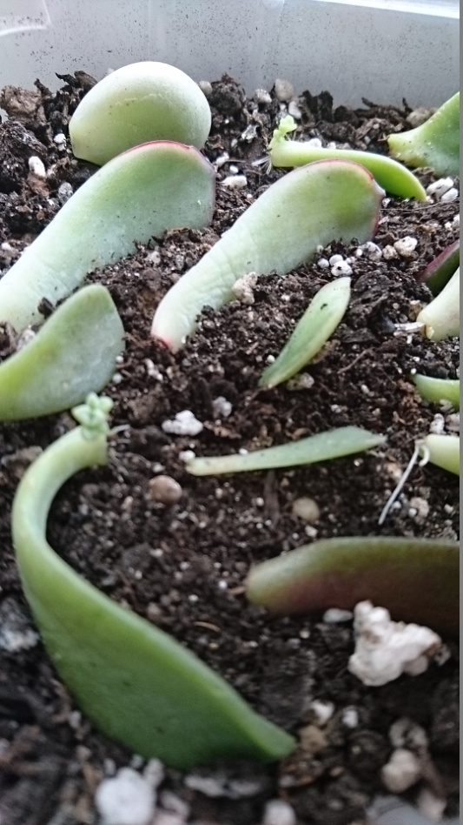
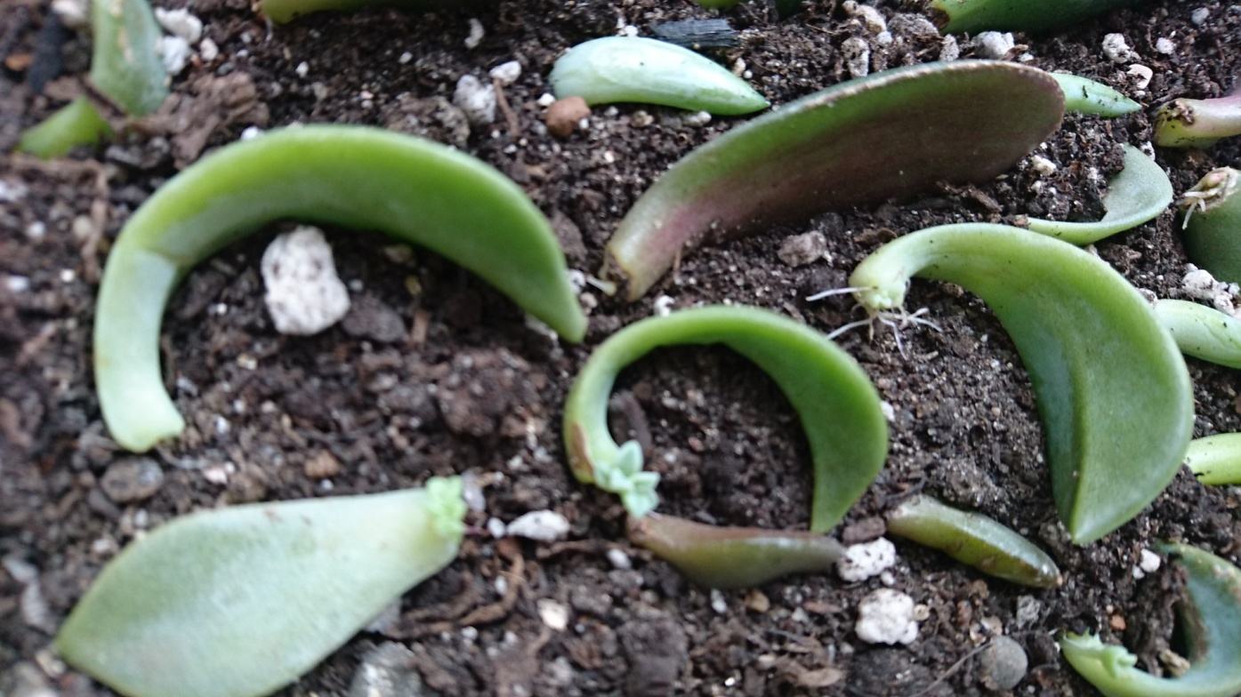
Еще через две недели на месте корешков появились Первые расточки!

Slide 16
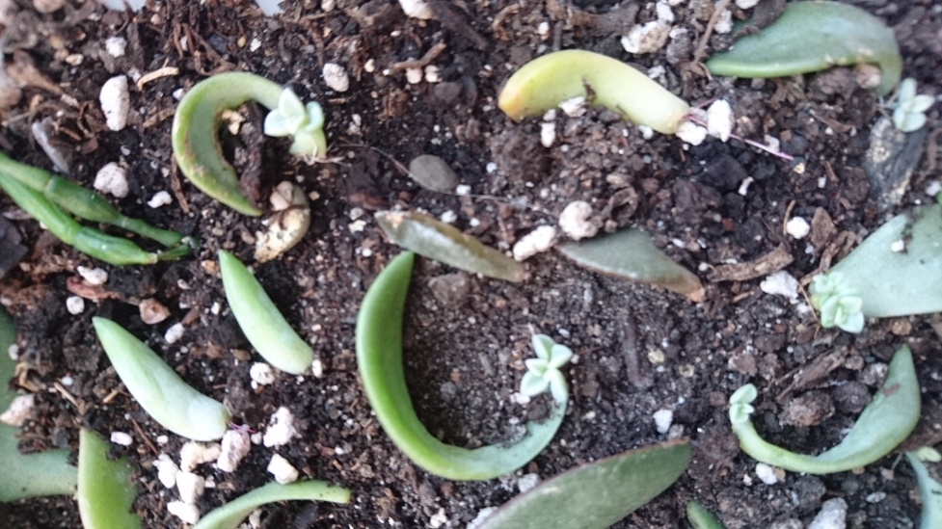
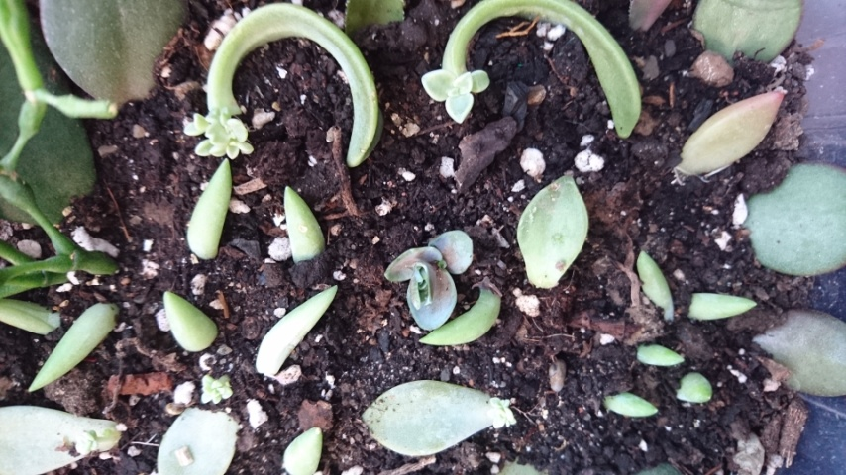
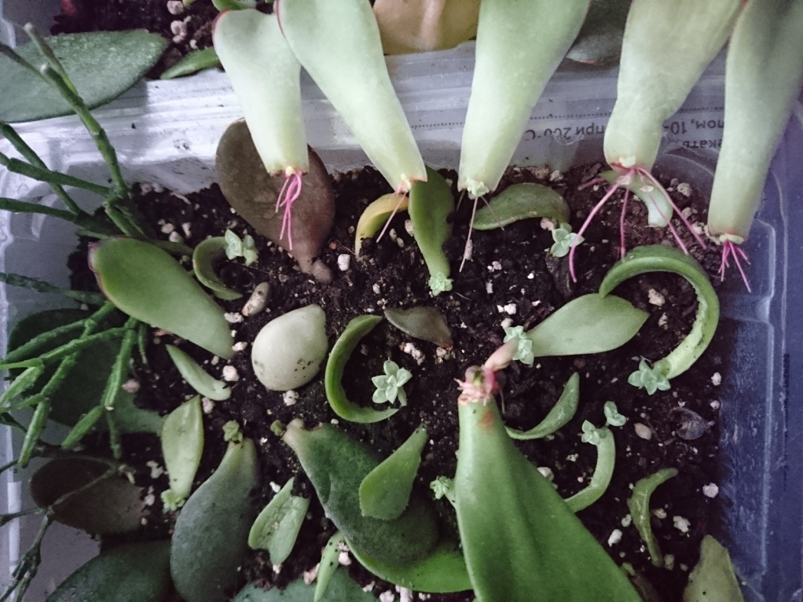

Еще прошло четыре недели, они еще подросли!

Slide 17



И еще подросли, прошел месяц…

Slide 18





Расточки в течении двух месяцев еще больше подросли и набрали силу!

Slide 19




Росточки еще через месяц выросли и превратились в полноценные растения.

Slide 20



Растения. Каждое растение похоже на материнское, с которого был взят листик.
Растение которое мы размножили листочками называется эчеверия Деренберга и эчеверия сизая, а так же цветок красула или толстянка и седум.

Slide 21



С уверенностью можно сделать вывод, что из листа можно вырастить множество различных видов суккулентов! Главное - это стремление узнавать новую информацию, желание работать и, наверное, любовь к растениям и природе!

Slide 22
Спасибо за внимание!

